Slide 1

Método de Shooting para resolver ecuaciones diferenciales.
Joseph Nicolay Ruiz.
Cristian Gutiérrez.

Slide 2

El Problema.
$y^{′′}=f(x,y,y′)$ para $a≤x≤b$ y bajo las condiciones de frontera $y\left(a\right)=α$ y $y\left(b\right)= β$

Slide 3
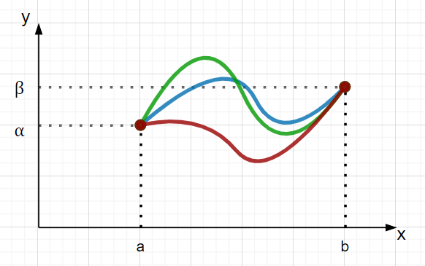
El Problema.
$y^{′′}=f(x,y,y′)$ para $a≤x≤b$ y bajo las condiciones de frontera $y\left(a\right)=α$ y $y\left(b\right)= β$

Slide 4
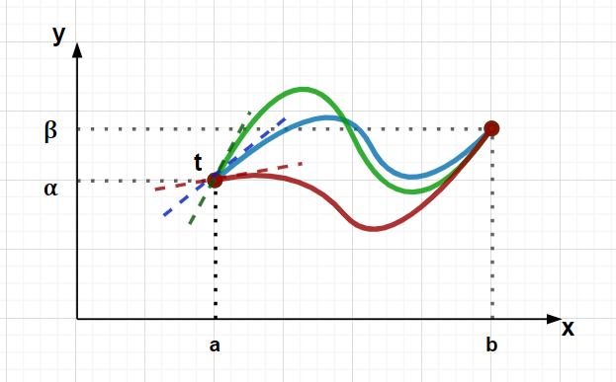

El Problema.
$y^{′′}=f(x,y,y′)$ para $a≤x≤b$ y bajo las condiciones de frontera $y\left(a\right)=α$ y $y\left(b\right)= β$
$y^{′′}=f(x,y,y′)$ para $a≤x≤b$ y bajo las condiciones iniciales $y\left(a\right)=α$ y $y′\left(a\right)=t$

Slide 5

El Problema.
$y^{′′}=f(x,y,y′)$ para $a≤x≤b$ y bajo las condiciones de frontera $y\left(a\right)=α$ y $y\left(b\right)= β$
Boundary Value Problem
$y^{′′}=f(x,y,y′)$ para $a≤x≤b$ y bajo las condiciones iniciales $y\left(a\right)=α$ y $y′\left(a\right)=t$

Slide 6
El Problema.
$y^{′′}=f(x,y,y′)$ para $a≤x≤b$ y bajo las condiciones de frontera $y\left(a\right)=α$ y $y\left(b\right)= β$
Boundary Value Problem
$y^{′′}=f(x,y,y′)$ para $a≤x≤b$ y bajo las condiciones iniciales $y\left(a\right)=α$ y $y′\left(a\right)=t$

Slide 7
El Problema.
$y^{′′}=f(x,y,y′)$ para $a≤x≤b$ y bajo las condiciones de frontera $y\left(a\right)=α$ y $y\left(b\right)= β$
Boundary Value Problem
Initial Value Problem
$y^{′′}=f(x,y,y′)$ para $a≤x≤b$ y bajo las condiciones iniciales $y\left(a\right)=α$ y $y′\left(a\right)=t$

Slide 8

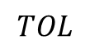

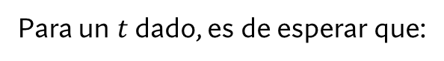

Para un $t$ dado, es de esperar que:
$$\lim_{k→∞}{y\left(b,t_{k}\right)=y\left(b\right)= β →} \left|y\left(b,t_{k}\right)−β\right|≤TOL$$
$$V_{0}$$
$$TOL$$
θ

Slide 9
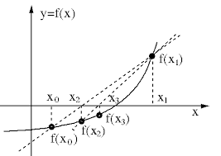
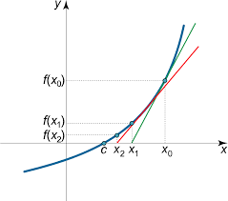
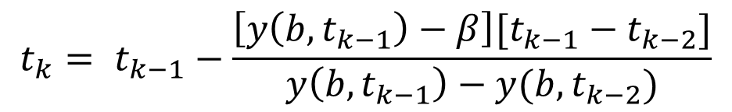
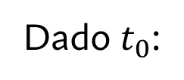
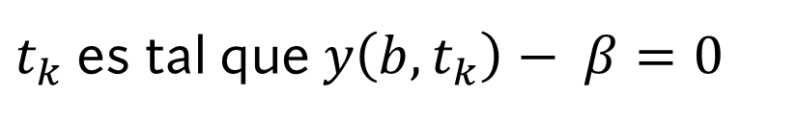
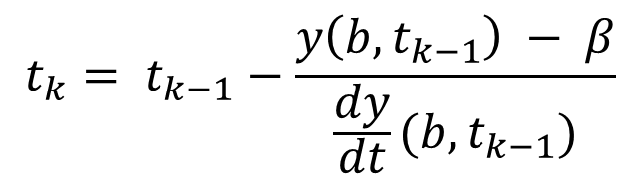
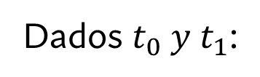
$t_{k}$es tal que $y\left(b,t_{k}\right)− β=0$
Método de la Secante
Método de Newton-Raphson
Dados $t_{0} y t_{1}$:
Dado $t_{0}$:
$$t_{k}= t_{k−1}−\frac{\left[y\left(b,t_{k−1}\right)−β\right][t_{k−1}−t_{k−2}]}{y\left(b,t_{k−1}\right)−y(b,t_{k−2})}$$
$$t_{k}= t_{k−1}−\frac{y\left(b,t_{k−1}\right) − β}{\frac{dy}{dt}(b,t_{k−1})}$$

Slide 10
$t_{k}$es tal que $y\left(b,t_{k}\right)− β=0$
Método de la Secante
Método de Newton-Raphson
Dados $t_{0} y t_{1}$:
Dado $t_{0}$:
$$t_{k}= t_{k−1}−\frac{\left[y\left(b,t_{k−1}\right)−β\right][t_{k−1}−t_{k−2}]}{y\left(b,t_{k−1}\right)−y(b,t_{k−2})}$$
$$t_{k}= t_{k−1}−\frac{y\left(b,t_{k−1}\right) − β}{\frac{dy}{dt}(b,t_{k−1})}$$

Slide 11
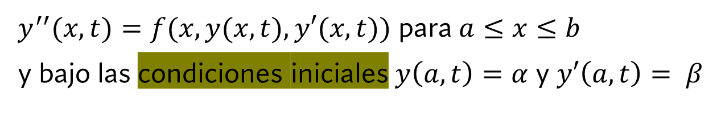
$y^{′′}(x,t)=f(x,y(x,t),y′(x,t))$ para $a≤x≤b$
y bajo las condiciones iniciales$y\left(a,t\right)=α$ y $y′\left(a,t\right)= β$

Slide 12
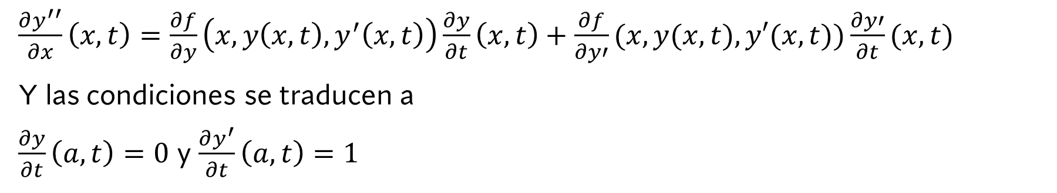

$y^{′′}(x,t)=f(x,y(x,t),y′(x,t))$ para $a≤x≤b$
y bajo las condiciones iniciales$y\left(a,t\right)=α$ y $y′\left(a,t\right)= β$
$\frac{∂y^{′′}}{∂x}\left(x,t\right)=\frac{∂f}{∂y}\left(x,y\left(x,t\right),y^{′}\left(x,t\right)\right)\frac{∂y}{∂t}\left(x,t\right)+\frac{∂f}{∂y′}(x,y(x,t),y′(x,t))\frac{∂y′}{∂t}(x,t)$
Y las condiciones se traducen a
$\frac{∂y}{∂t}\left(a,t\right)=0$ y $\frac{∂y^{′}}{∂t}\left(a,t\right)=1$

Slide 13
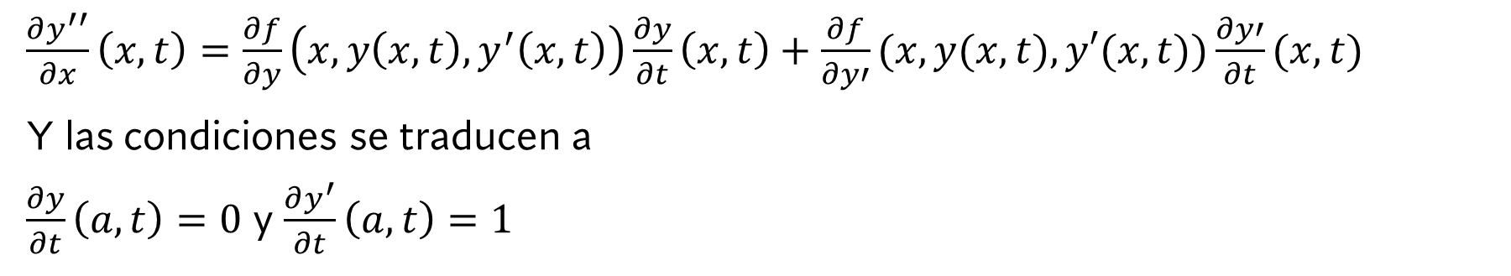
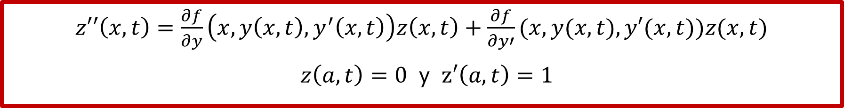
$y^{′′}(x,t)=f(x,y(x,t),y′(x,t))$ para $a≤x≤b$
y bajo las condiciones iniciales$y\left(a,t\right)=α$ y $y′\left(a,t\right)= β$
$\frac{∂y^{′′}}{∂x}\left(x,t\right)=\frac{∂f}{∂y}\left(x,y\left(x,t\right),y^{′}\left(x,t\right)\right)\frac{∂y}{∂t}\left(x,t\right)+\frac{∂f}{∂y′}(x,y(x,t),y′(x,t))\frac{∂y′}{∂t}(x,t)$
Y las condiciones se traducen a
$\frac{∂y}{∂t}\left(a,t\right)=0$ y $\frac{∂y^{′}}{∂t}\left(a,t\right)=1$
$z′′\left(x,t\right)=\frac{∂f}{∂y}\left(x,y\left(x,t\right),y^{′}\left(x,t\right)\right)z\left(x,t\right)+\frac{∂f}{∂y′}(x,y(x,t),y′(x,t))z(x,t)$
$z\left(a,t\right)=0$ y $z′\left(a,t\right)=1$

Slide 14
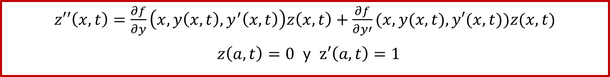


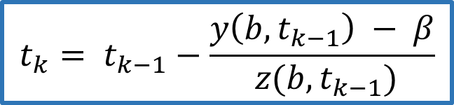
En Resumen.
$y^{′′}=f(x,y,y′)$ para $a≤x≤b$ y $y\left(a\right)=α$ y $y\left(b\right)= β$
$y^{′′}=f(x,y,y′)$ para $a≤x≤b$ y $y\left(a\right)=α$ y $y′\left(a\right)=t_{k}$
$$t_{k}= t_{k−1}−\frac{y\left(b,t_{k−1}\right) − β}{ z(b,t_{k−1})}$$
$z′′\left(x,t\right)=\frac{∂f}{∂y}\left(x,y\left(x,t\right),y^{′}\left(x,t\right)\right)z\left(x,t\right)+\frac{∂f}{∂y′}(x,y(x,t),y′(x,t))z(x,t)$
$z\left(a,t\right)=0$ y $z′\left(a,t\right)=1$

Slide 15
Implementación y Ejemplo.
Shooting.cpp

Slide 16
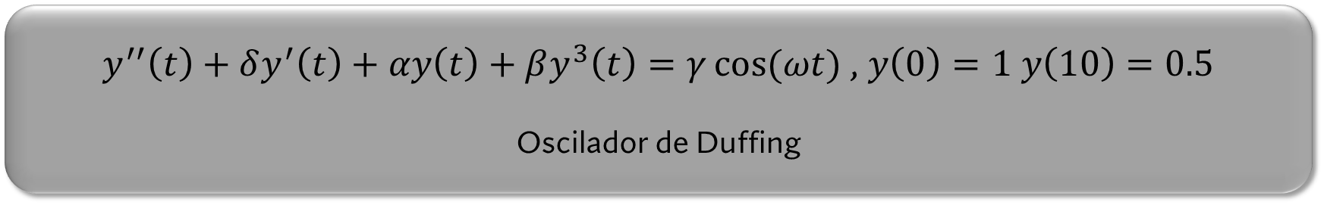
Aplicaciones.
$y^{′′}\left(t\right)+δy^{′}\left(t\right)+αy\left(t\right)+βy^{3}\left(t\right)=γ\cos{(ωt)}$, $y\left(0\right)=1 y\left(10\right)=0.5$
Oscilador de Duffing

Slide 17


Ventajas
Simplificación del problema.
Facilidad de la implementación.

Slide 18
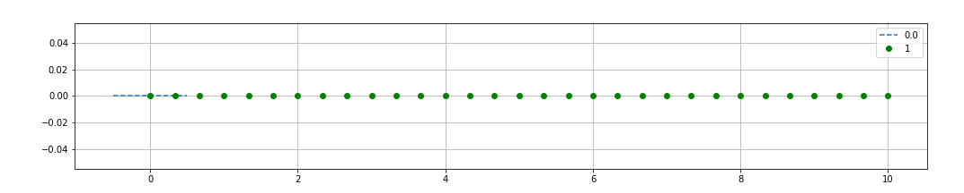
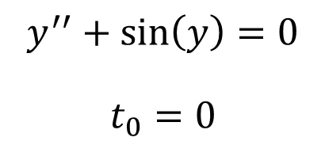
Desventajas
Unicidad de las soluciones.
$$y^{′′}+\sin\left(y\right)=0$$
$$t_{0}=0$$

Slide 19
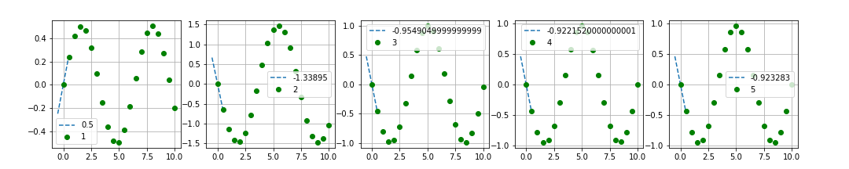
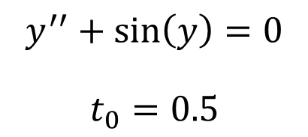
Desventajas
Unicidad de las soluciones.
$$y^{′′}+\sin\left(y\right)=0$$
$$t_{0}=0.5$$

Slide 20
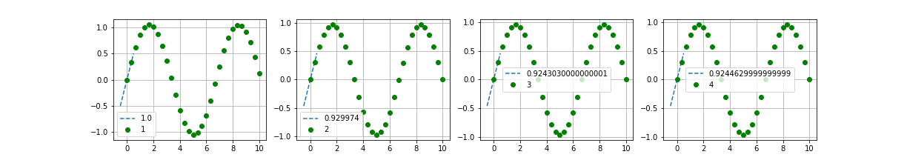
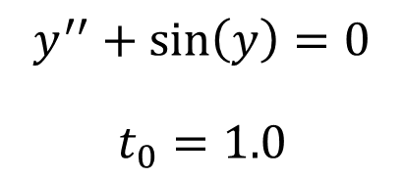
Desventajas
Unicidad de las soluciones.
$$y^{′′}+\sin\left(y\right)=0$$
$$t_{0}=1.0$$

Slide 21
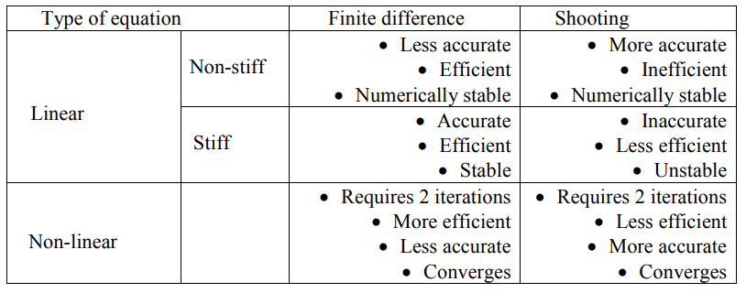
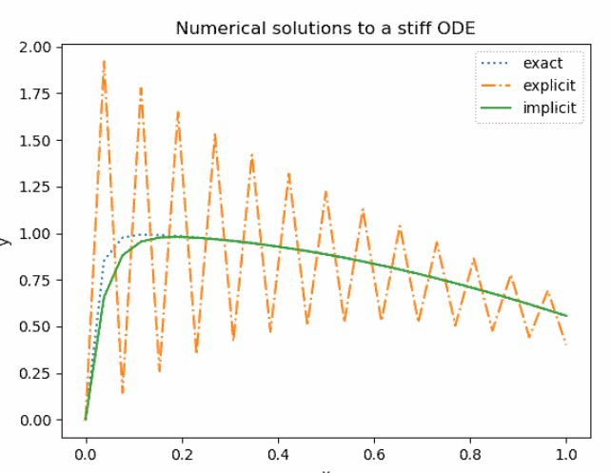
Desventajas
Convergencia y estabilidad.
Finite Difference and Shooting Methods for Two-Point Boundary Value Problems:
A Comparative Analysis. Ralph Peter Masenge & Sospeter Shikulu Malaki.

Slide 22
Gracias.

